Slide 1



KHỞI ĐỘNG

Slide 2




Trò chơi
Trái tim
yêu thương

Slide 3
Câu 1: Dòng nào dưới đây gồm các chất ở thể rắn?
A. gạo, muối, đường, nước đá.
B. gạo, dầu ăn, nước mắm, sắt.
C. nước đá, ô-xi, muối, giấm ăn.
D. nhôm, ô-xi, gạch , giấm ăn.

Slide 4
Câu 2: Dòng nào dưới đây gồm các chất ở thể khí ?
A. ô-xi, ni-tơ, thủy tinh.
B. ô-xi, sáp ong, hơi nước.
C. ô-xi, ni-tơ, hơi nước.
D. ô-xi, xi măng, ni-tơ.

Slide 5
Câu 3: Các chất “ dầu ăn, xăng, cồn, nước” ở thể?
A. Thể rắn
B. Thể lỏng
C. Thể khí
D. Thể rắn và thể khí

Slide 6


KHOA HỌC
HỖN HỢP
Trang 74

Slide 7



YÊU CẦU CẦN ĐẠT
Hiểu thế nào là hỗn hợp.
Biết cách tạo ra một hỗn hợp và kể tên một số hỗn hợp.
Biết cách tách các chất trong hỗn hợp (trường hợp đơn giản).

Slide 8
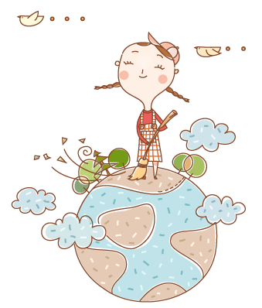
KHÁM PHÁ

Slide 9
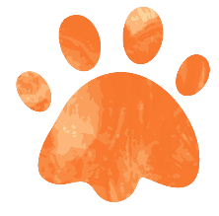
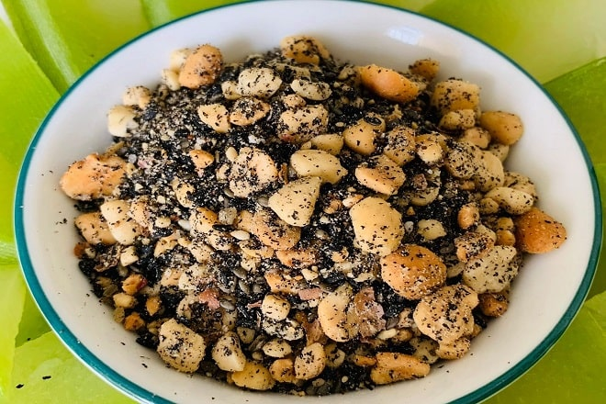
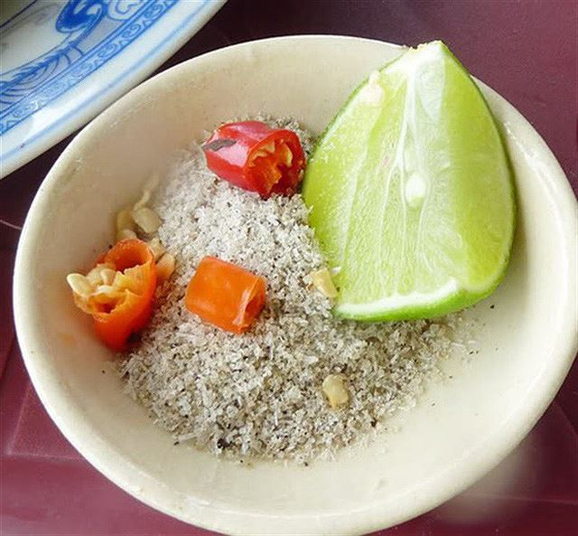

Em biết gì về hỗn hợp?

Slide 10
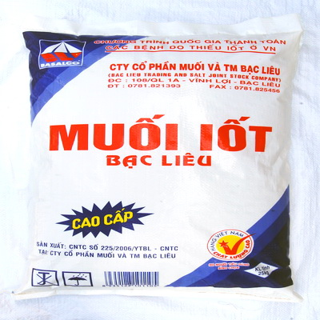
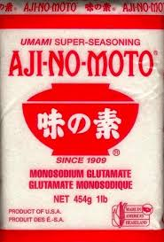
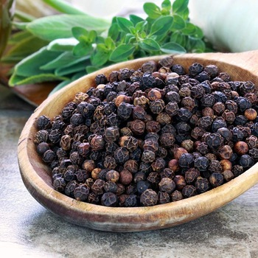
1. Tạo một “hỗn hợp gia vị”
Theo em, muối, mì chính, tiêu có đặc điểm như thế nào?

Slide 11
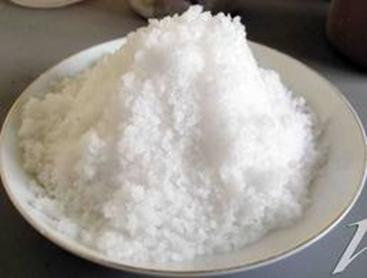
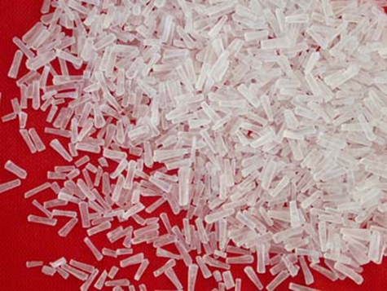
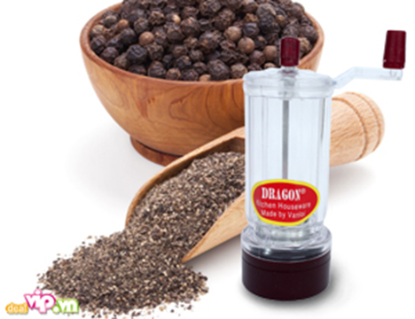
Màu trắng, có vị mặn
Màu trắng, có vị ngọt lợ
Màu đen, có vị cay

Slide 12
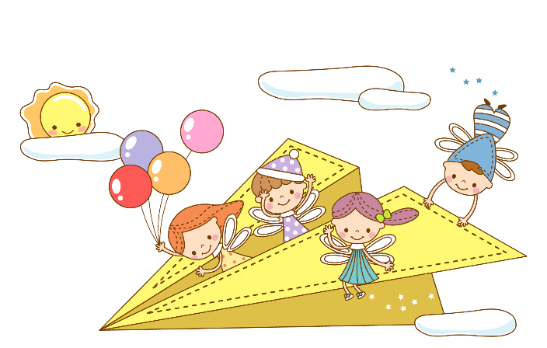

Các nhóm thực hành thí nghiệm
- Dùng thìa nhỏ, lấy từng chất cho vào chén nhỏ rồi trộn đều. Trong quá trình làm có thể nếm thử và gia giảm các chất cho hợp khẩu vị.
- Quan sát và nếm hỗn hợp gia vị đã được tạo thành.
- Nêu nhận xét và ghi vào mẫu báo cáo.

Slide 13
MẪU BÁO CÁO
Tên và đặc điểm của từng chất tạo ra hỗn hợp | Tên hỗn hợp và đặc điểm của hỗn hợp
1. Muối tinh:
2. Bột ngọt:
3. Hạt tiêu:

Slide 14
Mời các nhóm trình bày

Slide 15
Tên và đặc điểm của từng chất tạo ra hỗn hợp | Tên hỗn hợp và đặc điểm của hỗn hợp
1. Muối tinh:
2. Bột ngọt:
3. Hạt tiêu:
Màu trắng, có vị mặn
- Hỗn hợp gia vị.
- Có màu đen, trắng lẫn lộn vào nhau.
- Có vị mặn, ngọt, cay.
Màu trắng, có vị ngọt lợ
Màu đen, có vị cay

Slide 16
Em có nhận xét gì về tính chất của từng chất trước và sau khi trộn thành hỗn hợp?
Trong hỗn hợp, các chất vẫn giữ nguyên tính chất ban đầu của nó.

Slide 17

Em hiểu thế nào là hỗn hợp?
Kết luận:
Hai hay nhiều chất trộn lẫn với nhau có thể tạo thành một hỗn hợp. Trong hỗn hợp, mỗi chất giữ nguyên tính chất của nó.

Slide 18
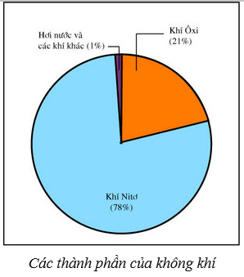

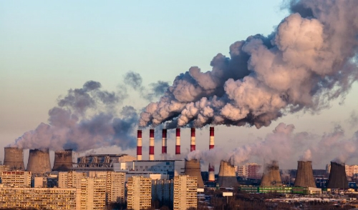
Theo em, không khí là một chất hay là một hỗn hợp?
Không khí là một hỗn hợp vì trong không khí còn có bụi bẩn, khói và một số chất khác.

Slide 19
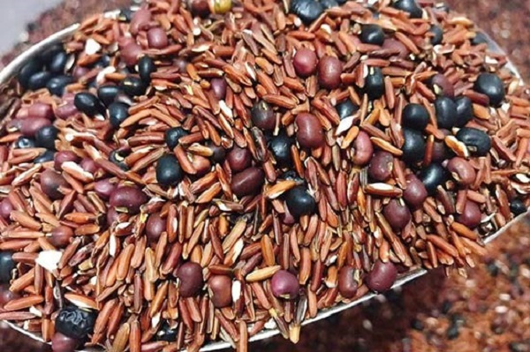
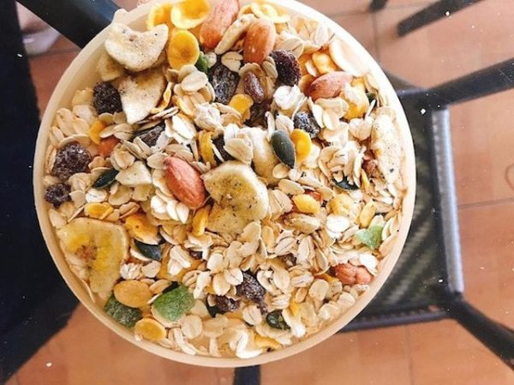
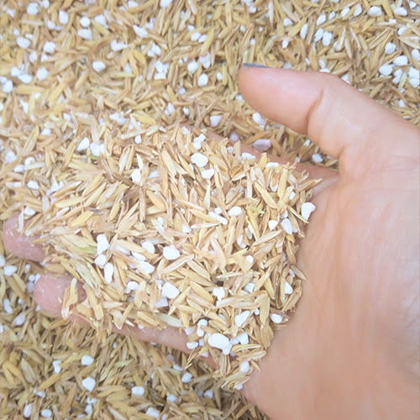
Kể tên một số hỗn hợp mà em biết?
Gạo lứt và đậu
Ngũ cốc
Gạo và trấu

Slide 20
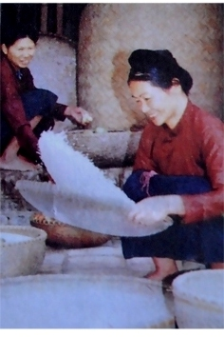
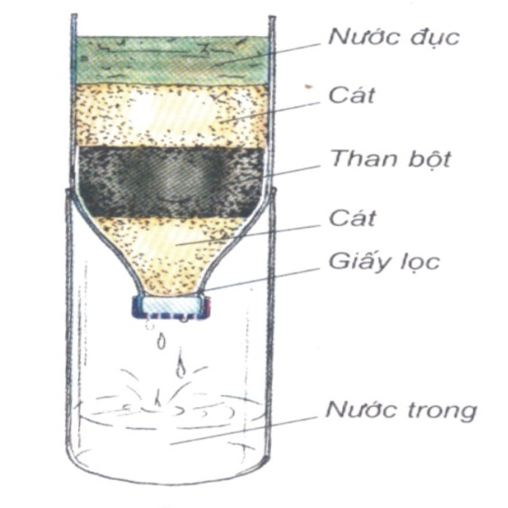
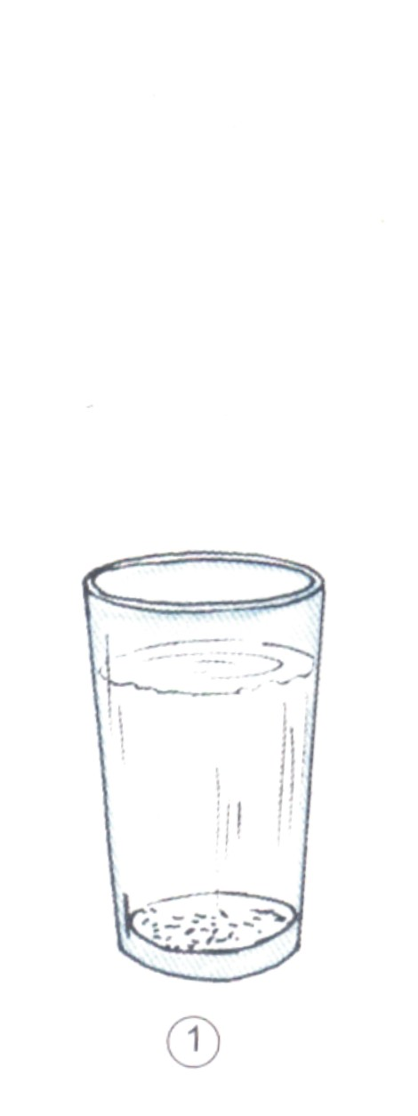
2. Tách các chất ra khỏi hỗn hợp
- Có nhiều cách để tách các chất ra khỏi hỗn hợp của nó:
Phương pháp sử dụng để tách các chất ra khỏi hỗn hợp:
Sàng, sảy
Lọc
Làm lắng
2
3
1

Slide 21
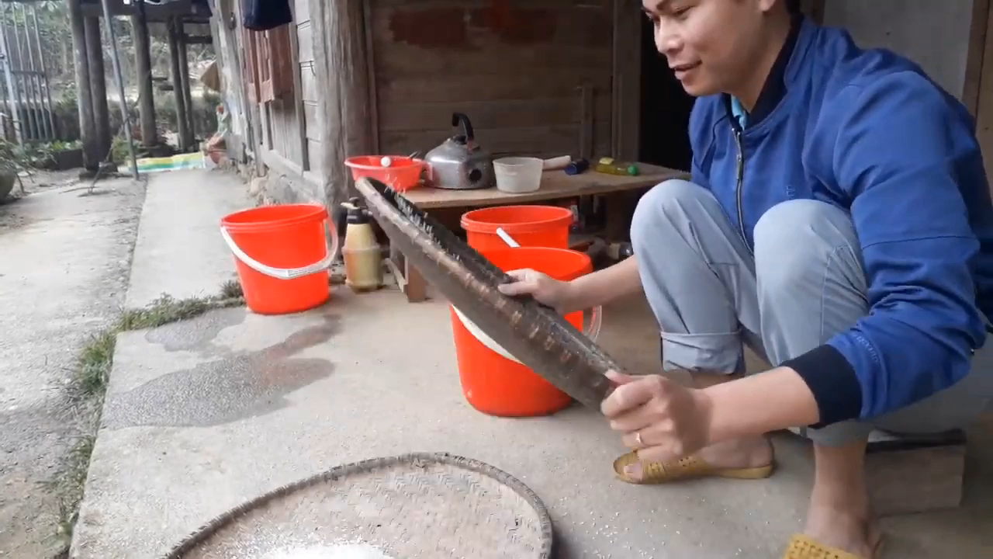
Cô có hỗn hợp gạo lẫn với sạn, các con tìm cách tách gạo ra khỏi hỗn hợp.

Slide 22


VẬN DỤNG

Slide 23
Thí nghiệm: Đố em tìm cách tách nước trong từ hỗn hợp nước, cát, bùn đất (nước đục).

Slide 24

DẶN DÒ
- Thực hành tách các chất ra khỏi hỗn hợp. (Trường hợp đơn giản.)
- Xem trước bài dung dịch trang 76.

Slide 25
Thank you!!!

